Slide 1

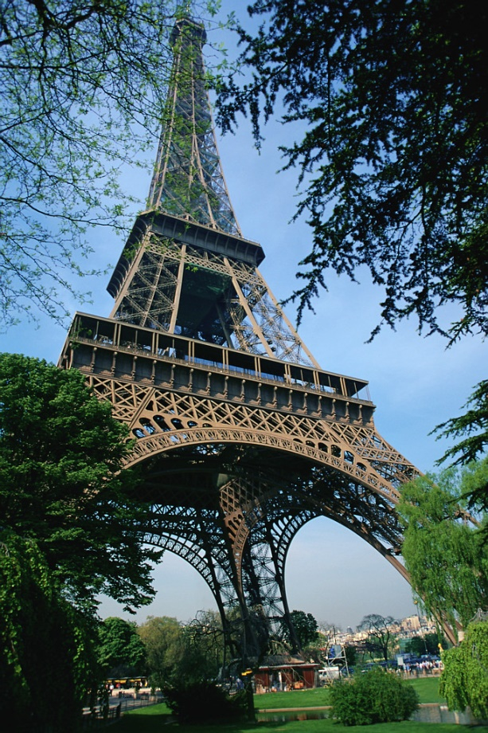
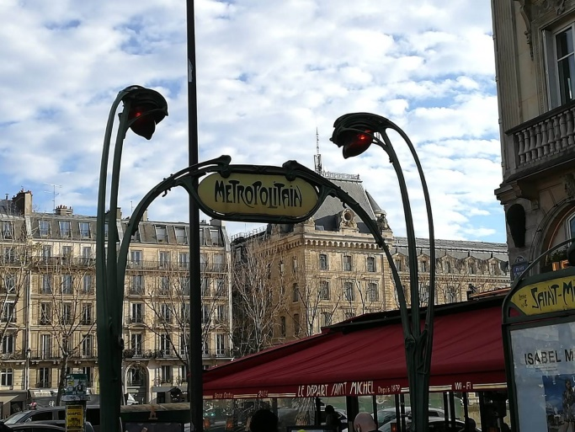
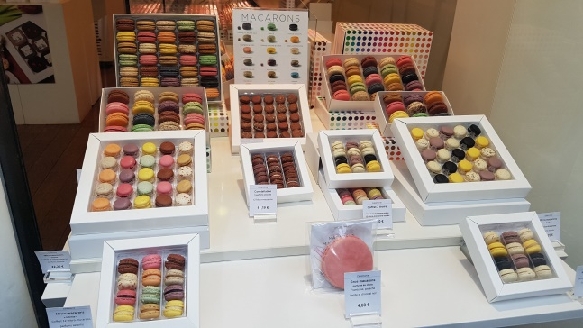
Bienvenue!
Französisch

Slide 2



Französisch
Erlernen einer zweiten Fremdsprache:
Le franςais
  Sprechen
  Hören
  Lesen
  Schreiben
    Bonjour! Je m‘appelle Mme Nührenbörger. Je suis la prof de franςais. Salut!

Slide 3
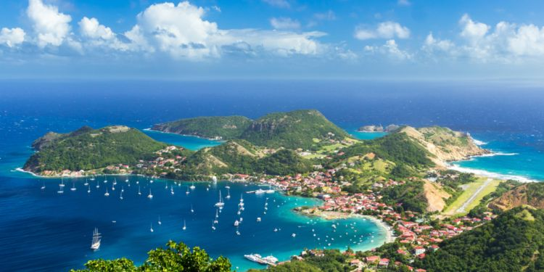
Französisch
Einblicke in die Kultur, den Alltag und die Lebensweise französischsprachiger Länder
  La France (Paris, Strasbourg, les Pyrénées)
  La Guadeloupe, la Martinique, la Guyane

Slide 4
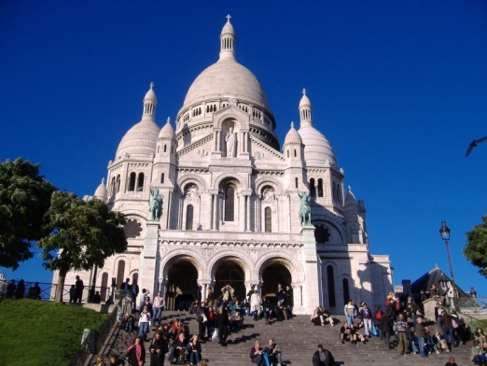
Französisch
Buch: Tous Ensemble
Themenbereiche
  Landeskunde
  Geschichte
  Freundschaft
  Urlaub
  Musik
Grammatik
  Bildung von Sätzen
  Konjugation der Verben
  Zeitformen (Präsens, Vergangenheit, Zukunft)

Slide 5
Französisch
On y va!
Wahlpflichtfach ab Jahrgang 7
Französisch wird dein 4. Hauptfach
5-stündiger Unterricht im JG 7 (zwei Stunden weniger SegeLunterricht)
3-stündiger Unterricht JG 8-10
3 Klassenarbeiten pro Halbjahr
regelmäßige Vokabel- / Grammatiktests

Slide 6
Französisch
On y va!
Wahlpflichtfach ab Jahrgang 7
wer Französisch bis zum Ende der Klasse 10 erfolgreich belegt, hat für den Besuch der gymnasialen Oberstufe bereits die zweite Fremdsprache erfüllt und braucht in der Oberstufe nur Englisch verpflichtend fortzuführen.

Slide 7
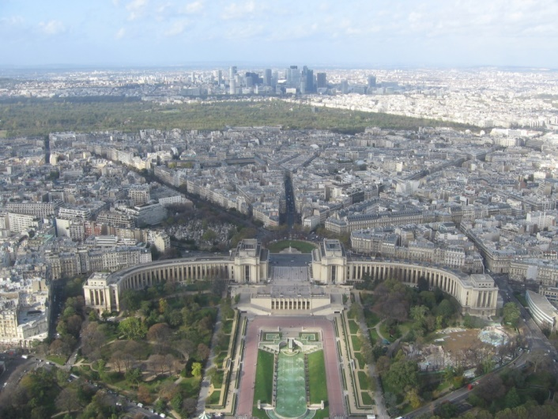
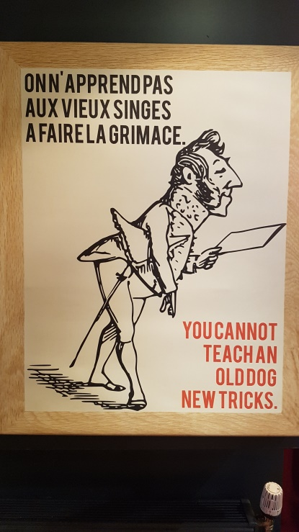
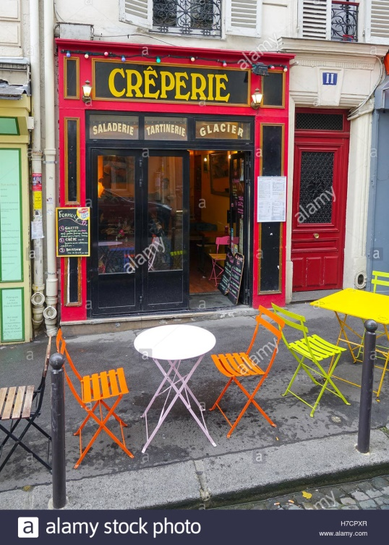
Französisch
Voraussetzungen:
  gute bis sehr gute Noten in Deutsch und Englisch
  Spaß am Erlernen einer Sprache (auch am Vokabel- und Grammatiklernen)
        Fleiß
        Disziplin
        Humor

Slide 8
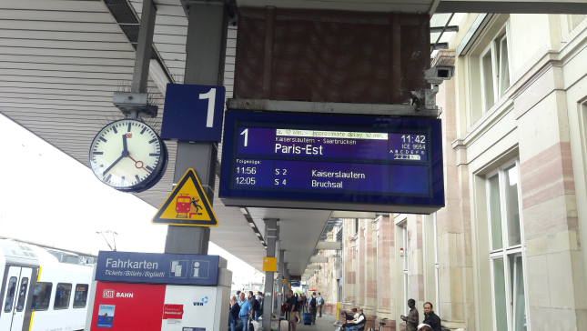

Französisch
Außerunterrichtliche Aktivitäten
  FranceMobil: ein Franzose / eine Französin kommt für einen Vormittag zu uns an die Schule
  Besuch der Cinéfête (französische Kinotage)
  DELF-AG (Diplôme d’Etudes en Langue Française)
  4-tägige Fahrt nach Paris in Klasse 9 (freiwillig)

Slide 9
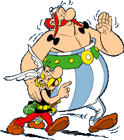
Französisch
Chers élèves,
Merci beaucoup!
Je vous souhaite une bonne journée!
Bonne chance et à bientôt!
Mme Nührenbörger
Meldet euch bei Fragen unter: nue@sks-sbg.de

